Slide 1


Производственный травматизм, профессиональные заболевания и их профилактика
Тайгинское подразделение Зап-Сиб УЦПК
Андрианов Евгений Владимирович

Slide 2
Производственный травматизм, профессиональные заболевания и их профилактика
Цель учебного занятия:
Знать понятие производственного травматизма, причины травматизма, виды производственных травм и профессиональных заболеваний и мероприятия по предупреждению производственных травм и профессиональных заболеваний.
Задачи учебного занятия:
образовательная – изучить причины травматизма, виды и классификацию травм, общий порядок расследования несчастных случаев;
развивающая – сформировать, систематизировать знания по вопросам производственного травматизма;
воспитательная – мотивировать обучающихся к изучению основных вопросов по производственному травматизму, прививать необходимость соблюдения требований охраны труда при выполнении работ.

Slide 3
Производственный травматизм, профессиональные заболевания и их профилактика
Учебные вопросы:
Объективные и субъективные причины травматизма.
Виды производственных травм и профессиональных заболеваний. Классификация травм в зависимости от вида воздействия.
Мероприятия по предупреждению производственного травматизма.
Классификация несчастных случаев по характеру
и тяжести повреждения, числу пострадавших и месту происшествия.
Типы микроповреждений (микротравм) по характеру повреждений.

Slide 4
Культура безопасности
Самоконтроль
Андрианов Евгений Владимирович
Преподаватель Тайгинского подразделения Западно-Сибирского учебного центра профессиональных квалификаций

Slide 5
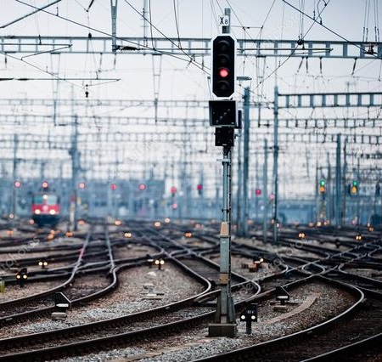
Важные принципы безопасности движения
Самоконтроль
Самоконтроль – это критическая оценка своих возможностей безошибочного выполнения работы, в том числе на основании анализа своей предыдущей деятельности и деятельности других работников.
Важным ресурсом для исключения ошибок (ошибочных решений) работника является осуществление самоконтроля.
Работнику рекомендуется критически оценивать свои возможности безошибочного выполнения работы, отдавать себе отчет, в каких ситуациях или при выполнении какого рода работ он наиболее подвержен совершению ошибок или принятию ошибочных решений.

Slide 6

Важные принципы безопасности движения
Самоконтроль
Самоконтроль состоит из четырех элементов.
Управление рисками – это умение оценивать риски и выбирать наиболее эффективные стратегии решения задач.
Управление стрессом и эмоциями – умение контролировать реакцию на стрессовые ситуации, чтобы не поддаваться эмоциональным всплескам.
Концентрация внимания – это наша способность концентрироваться на важных задачах и не допускать отвлекающих факторов.
Регулирование поведения - это умение контролировать свое поведение и действовать по плану, не отклоняясь от намеченного курса.

Slide 7
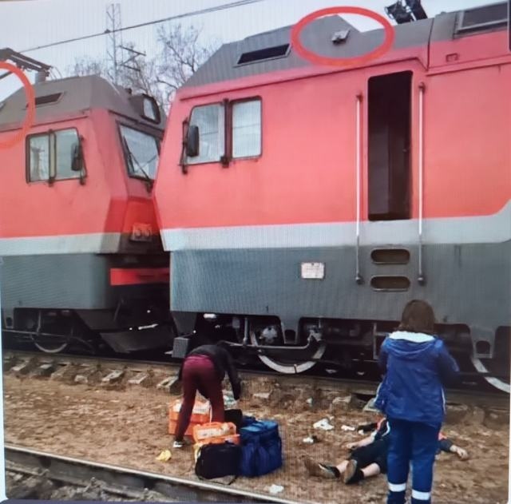
Важные принципы безопасности движения
Самоконтроль
01.05.2021 г. на станции Октябрьск Куйбышевской ж.д. смертельно травмирован электрическим током (3000В) помощник машиниста ТЧЭ Пенза.
Предварительно установлено, что при приёмке электровоза 2ЭС6 «Синара», помощник, не поставив в известность машиниста, пытался из проёма двери закрыть крышку люка песочного бункера при помощи нештатного приспособления – металлической проволоки. В нескольких десятках сантиметров от крышки расположен полоз опущенного токоприёмника, находившегося под напряжением через высоковольтную шину от поднятого второго токоприёмника.
Погодные условия: небольшой дождь, ветер южный, юго-западный 7-12 м/с, температура +11, +16 гр.

Slide 8
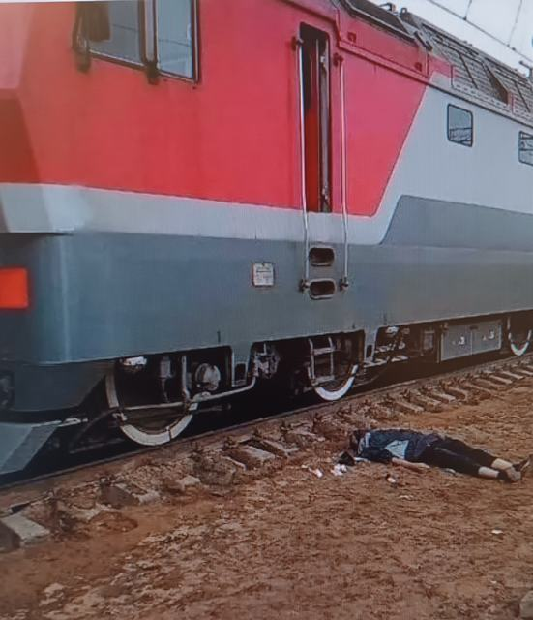
Важные принципы безопасности движения
Самоконтроль
При осмотре места происшествия была обнаружена самодельная металлическая проволока длиной 94 см, на одном конце загнутый крюк длиной 10 см, на другом конце импровизированная рукоятка в два оборота проволокой длиной 22 см.
При осмотре локомотива 2ЭС6 №772 на поверхности нижней части первого скоса полоза токоприемника № 1 (слева по ходу движения) обнаружен след воздействия электрической дуги;
На поверхности левого поручня 1 кабины (слева по ходу движения) на расстоянии 1500мм от нижней точки крепления, присутствует след воздействия электрической дуги.

Slide 9
Важные принципы безопасности движения
Самоконтроль
Помощник нарушил вовсе не инструкции. Он нарушил здравый смысл.
Открыт люк — замечательно! Доклад машинисту, доклад дежурному по депо и запись в ТУ-152. Высшая ценность — человеческую жизнь.
Принципы самоконтроля:
«Остановись» - сделайте паузу, оцените, нужна ли вам помощь для выполнения задания, оцените рабочую среду и устраните отвлекающие факторы.
«Подумай» - оценка ситуации, определения потенциальных опасностей и предвидение возможных последствий ваших действий.
«Действуй» - максимальная концентрация для выполнения работы.
«Проверь» - необходимо проанализировать выполненную работу.
«Сообщи» - критическая оценка результатов своей работы и безопасности ее выполнения.

Slide 11
Производственный травматизм, профессиональные заболевания и их профилактика
Только при условии качественного взаимодействия всех элементов корпоративной культуры можно добиваться стабильной работы, и устойчивого стратегического развития холдинга ОАО «РЖД»
Культура безопасности является частью корпоративной культуры холдинга «РЖД».
Культура безопасности - осознание важности, ответственности и способность работников железнодорожного транспорта обеспечивать безопасность, как одну из главных ценностей для компании и каждого работника.

Slide 12
Производственный травматизм, профессиональные заболевания и их профилактика
Травма - повреждение анатомической целостности организма или нормального его функционирования, как правило, происходящее внезапно.
Профессиональное заболевание - острое или хроническое заболевание работающего, являющееся результатом воздействия на него вредного(ых) производственного(ых) фактора(ов) при выполнении им трудовых обязанностей и повлекшее временную или стойкую утрату им профессиональной трудоспособности, официально расследованное, диагностированное, входящее в специальный нормативно установленный перечень профессиональных заболеваний, подлежащее учету и компенсации.
ГОСТ ССБТ 12.0.002-2014 «термины и определения»

Slide 13
Производственный травматизм, профессиональные заболевания и их профилактика
Микротравма - незначительная травма, практически не требующая медицинского вмешательства или требующая такого вмешательства в минимальной форме, и потому не сказывающаяся на трудоспособности пострадавшего.
Несчастный случай на производстве - случай серьезного травматического воздействия на работника опасного производственного фактора при выполнении им трудовых обязанностей или заданий руководителя работ, в результате которого произошла временная (не ниже нормативно установленной длительности) или постоянная (стойкая) потеря трудоспособности или наступила смерть пострадавшего.
ГОСТ ССБТ 12.0.002-2014 «термины и определения»

Slide 14
Производственный травматизм, профессиональные заболевания и их профилактика
Нормативные документы по расследованию НС и профзаболеваний
Федеральный закон от 30.12.2001 г. № 197-ФЗ «Трудовой кодекс Российской Федерации» (со всеми изменениями и дополнениями, последнее изменение от 08.08.2024г. № 268-ФЗ), ст. 226-231
Приказ Минтруда России от 20 апреля 2022 г. № 223н «Об утверждении Положения об особенностях расследования несчастных случаев на производстве в отдельных отраслях и организациях, форм документов, соответствующих классификаторов, необходимых для расследования несчастных случаев на производстве».
«Положение об особенностях организации расследования несчастных случаев на производстве в ОАО «РЖД», утвержденное распоряжением ОАО «РЖД» от 10.04.2024 №910/р
Постановление правительства РФ «Правила расследования и учета случаев профессиональных заболеваний
работников» от 05.07.2022 №1206
Приказ Минтруда России от 15 сентября 2021 г. № 632н «Об утверждении рекомендаций по учету микроповреждений (микротравм) работников».
«Методика расследования, учета и оценки микроповреждений (микротравм), полученных работниками ОАО «РЖД» в процессе производственной деятельности», утвержденное распоряжением ОАО «РЖД» от 20.05.2024 №1196/р

Slide 15
Производственный травматизм, профессиональные заболевания и их профилактика
Основные причины производственного травматизма
Организационные
низкая профессиональная подготовка и необученность работника безопасным методам производства работ, отсутствие контроля над производственным процессом и халатное отношение со стороны руководства, допуск к работам неквалифицированного персонала и т.д.
Технические
неисправность или неудовлетворительное содержание производственных зданий, сооружений, оборудования, машин, механизмов, инструмента и приспособлений, средств защиты, конструктивные недостатки и дефекты, изношенность машин и оборудования
Санитарно-гигиенические
превышение нормативных параметров шума, вибрации, электромагнитных полей, неионизирующих и ионизирующих излучений, токсических веществ и пыли, микроклимата, освещение рабочей зоны и т.д.
Человеческий фактор
нарушения техники безопасности, правил технической эксплуатации, нарушение правил внутреннего трудового распорядка, усталость, заболевание, нервные и эмоциональные перегрузки работника, алкогольное или наркотическое опьянение, не применение средств индивидуальной защиты. и т.д.

Slide 16

Производственный травматизм, профессиональные заболевания и их профилактика
Анализ материалов расследования случаев производственного травматизма, свидетельствует, что абсолютное большинство таких случаев связано с невыполнением работниками и руководителями
требований безопасности
производственных процессов.
_{ЗАМЕСТИТЕЛЬ}
ГЕНЕРАЛЬНОГО ДИРЕКТОРА - ГЛАВНЫЙ ИНЖЕНЕР ОАО «РЖД»
_{А.М. ХРАМЦОВ}
ПРИЧИНОЙ большинства несчастных случаев на производстве является не техника,
_{а действия самого человека.}

Slide 17
Производственный травматизм, профессиональные заболевания и их профилактика
Классификация травм в зависимости от вида воздействия
Механические
ушибы, порезы, переломы
Термические
ожоги, обморожения
Химические
отравления, ожоги
Электрические
поражения электрическим током
Психические
стресс, шок

Slide 18
Производственный травматизм, профессиональные заболевания и их профилактика
Профессиональные заболевания
Профессиональное заболевание - острое или хроническое заболевание работающего, являющееся результатом воздействия на него вредного(ых) производственного(ых) фактора(ов) при выполнении им трудовых обязанностей и повлекшее временную или стойкую утрату им профессиональной трудоспособности, официально расследованное, диагностированное, входящее в специальный нормативно установленный перечень профессиональных заболеваний, подлежащее учету и компенсации.
Различают острые и хронические профессиональные заболевания
это результат однократного воздействия на работника вредного производственного фактора, повлекшее временную или стойкую утрату профессиональной трудоспособности.
Интоксикация возникает внезапно, после однократного (в течение не более одной рабочей смены) воздействия относительно высоких концентраций химических веществ, содержащихся в воздухе рабочей зоны, а также уровней и доз других неблагоприятных факторов
Острые
Хронические
хроническое профессиональное заболевание является результатом длительного воздействия на работника вредного производственного фактора, повлекшее временную или стойкую утрату профессиональной трудоспособности.

Slide 19
Производственный травматизм, профессиональные заболевания и их профилактика
Мероприятия по предупреждению производственного травматизма
Профилактика производственного травматизма, профессиональных заболеваний обеспечивается системой мер защиты работников:
нормативно-правовые – законы, акты и правила, регламентирующие и регулирующие безопасность труда;
организационные – обучение охране труда, организация СУОТ, организация рабочей зоны и рабочего места, контроль;
экономические – механизмы, стимулирующие выполнение требования безопасности (штрафы); материальная ответственность за нарушения, премирование за соблюдение техники безопасности.
технические – технические средства, обеспечивающие безопасность труда;
медико-профилактические – обязательные и периодические медицинские осмотры работников, выдача молока, организация душевых, выдача моющих средств.

Slide 20
Производственный травматизм, профессиональные заболевания и их профилактика
Профилактика профессиональных заболеваний
Профилактика профессиональных и профессионально обусловленных заболеваний — система мер медицинского (санитарно-эпидемиологического, санитарно-гигиенического, лечебно- профилактического и т. д.) и немедицинского (государственного, общественного, экономического, правового, экологического и др.) характера, направленных на предупреждение несчастных случаев на производстве, снижение риска развития отклонений в состоянии здоровья работников, предотвращение или замедление прогрессирования заболеваний, уменьшение неблагоприятных уровней воздействия на работника вредных производственных факторов.
В здравоохранении РФ принято выделять 2 вида профилактики — первичную и вторичную.

Slide 21
Производственный травматизм, профессиональные заболевания и их профилактика
Расследованию в установленном порядке как несчастные случаи подлежат события, в результате которых пострадавшими были получены:
телесные повреждения (травмы), в том числе нанесенная другим лицом
тепловой удар, ожог, обморожение, отравление, утопление
поражение электрическим током, молнией, излучением
укусы насекомых и пресмыкающихся, телесные повреждения, нанесенные животными
повреждения, полученные в результате взрывов, аварий, разрушения зданий, сооружений и конструкций, стихийных бедствий и других чрезвычайных ситуаций, повлекшие за собой перевод работника на другую работу, временную или стойкую утрату им трудоспособности либо его смерть
Расследованию и учету в соответствии с настоящей главой подлежат несчастные случаи, происшедшие с работниками и другими лицами, участвующими в производственной деятельности работодателя (в том числе с лицами, подлежащими обязательному социальному страхованию от несчастных случаев на производстве и профессиональных заболеваний), при исполнении ими трудовых обязанностей или выполнении какой-либо работы по поручению работодателя (его представителя), а также при осуществлении иных правомерных действий, обусловленных трудовыми отношениями с работодателем либо совершаемых в его интересах.
(ст.227 ТК РФ)

Slide 22
Производственный травматизм, профессиональные заболевания и их профилактика
Классификация несчастных случаев
При исполнении трудовых обязанностей или заданию работодателя, при следовании к месту работы, с места работы на транспорте работодателя, в течение рабочего времени на территории организации или вне её, при следовании к месту служебной командировки и обратно и другие действия совершаемые в интересах работодателя
По степени тяжести травмы пострадавшего
лёгкие
тяжёлые
По количеству пострадавших
один пострадавший
2 и более пострадавших (групповой н.с.)
По обстоятельствам возникновения
(по месту происшествия)
Бытовые
Несчастный случай на производстве
Не связанный с производством
могут квалифицироваться как несчастные случаи, не связанные с производством:
смерть вследствие общего заболевания или самоубийства,
совершение уголовно наказуемого деяния,
смерть или повреждение здоровья, единственной причиной которых явилось по заключению медицинской организации алкогольное, наркотическое или иное токсическое опьянение (отравление) пострадавшего

Slide 23
Производственный травматизм, профессиональные заболевания и их профилактика
Краткий порядок действий работодателя и комиссии по расследованию
Извещение о несчастном случае
Создание комиссии
( не менее 3 человек)
Запрос в медучреждение о степени
тяжести травмы
Опрос пострадавшего и всех очевидцев происшествия
(объяснительные, протоколы опроса)
Осмотр места происшествия (фото, видеосъемка, составление схем)
Подготовка необходимых документов: (сведения о пострадавшем, прохождение обучения и инструктажей, обеспечение средствами защиты; описание рабочего места, агрегата, машины, станка, транспортного средства и другого оборудования, где произошел несчастный случай; описание постройки, сооружения, материала, инструмента, приспособления и других предметов, которыми была нанесена травма; состояние освещенности и температуры и др.
Оформление акта о расследовании несчастного случая или (акта о несчастном случае на производстве) с указанием обстоятельств, причин, виновных лиц, квалификации травмы, и разработка мероприятий по устранению причин несчастного случая
Проведение разбора
с причастными лицами
Вручение акта о НС пострадавшему (родственникам), разъяснение прав на возмещение вреда здоровью
Сообщение о последствиях несчастного случая и мерах по предотвращению подобных случаев в контролирующие органы РФ и вышестоящие органы ОАО «РЖД», исполнительные контролирующие органы субъектов РФ

Slide 24

Производственный травматизм, профессиональные заболевания и их профилактика
Сроки расследования несчастных случаев
«Лёгкие» несчастные случаи (в т. ч. групповые)
3 календарных дня
15 календарных дней
«Тяжёлые» несчастные случаи (в т. ч. групповые) и со смертельным исходом
15 календарных дней
«Скрытые» несчастные случаи о которых не было своевременно сообщено работодателю
1 месяц

Slide 25
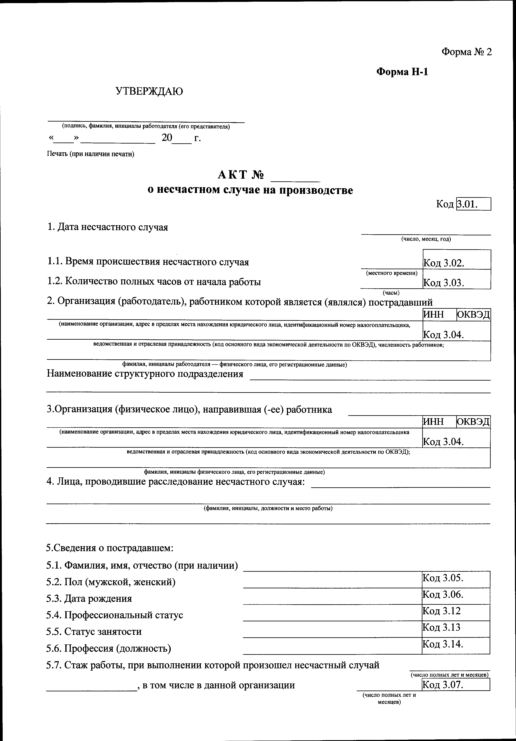
Производственный травматизм, профессиональные заболевания и их профилактика
По каждому несчастному случаю, квалифицированному по результатам расследования как несчастный случай на производстве и повлекшему за собой необходимость перевода пострадавшего в соответствии с медицинским заключением, выданным в порядке, установленном федеральными законами и иными нормативными правовыми актами Российской Федерации, на другую работу, потерю им трудоспособности на срок не менее одного дня либо смерть пострадавшего, оформляется акт о несчастном случае на производстве по установленной форме в двух экземплярах.
При несчастном случае на производстве с застрахованным составляется дополнительный экземпляр акта.

Slide 26

Производственный травматизм, профессиональные заболевания и их профилактика
В случае установления факта грубой неосторожности застрахованного, содействовавшей возникновению вреда или увеличению вреда, причиненного его здоровью, в акте указывается степень вины застрахованного в процентах, установленная по результатам расследования несчастного случая на производстве.
Законодательством о труде не регламентирован размер степени вины пострадавшего и он может быть любым, но размер страховых выплат, страховщиком снижается не более чем на 25%, а при смерти застрахованного размер не уменьшается.
(ст. 14 Федерального закона 125-ФЗ от 24 июля 1998 г.)

Slide 27
Производственный травматизм, профессиональные заболевания и их профилактика
Оформление материалов расследования страховых несчастных случаев
Акт Н-1
(форма 2)
в течении 3 календарных дней
один экземпляр утвержденного работодателем акта о несчастном случае выдаётся пострадавшему (его представителю)
Второй экземпляр указанного акта вместе с материалами расследования хранится в течение 45 лет
у работодателя
третий экземпляр акта направляется в исполнительный орган страховщика по месту регистрации работодателя в качестве страхователя
При выявлении сокрытого несчастного случая государственный инспектор труда проводит расследование самостоятельно. По результатам дополнительного расследования государственный инспектор труда составляет заключение о несчастном случае на производстве и выдает предписание, обязательное для выполнения работодателем (его представителем).
Результаты расследования несчастного случая на производстве рассматриваются работодателем (его представителем) с участием выборного органа первичной профсоюзной организации или иного уполномоченного представительного органа работников (при наличии такого представительного органа) для принятия мер, направленных на предупреждение несчастных случаев на производстве

Slide 28
Производственный травматизм, профессиональные заболевания и их профилактика
Меры социальной защиты пострадавших на производстве
Виды обеспечения по страхованию
Пособие по временной нетрудоспособности пострадавшего в размере 100 % его среднего заработка
Единовременная страховая выплата застрахованному либо лицам, имеющим право на получение такой выплаты в случае его смерти
Ежемесячная страховая выплата застрахованному либо лицам, имеющим право на получение таких выплат в случае его смерти
Оплаты дополнительных расходов, связанных с медицинской, социальной и
профессиональной реабилитацией застрахованного
Максимальный размер больничного пособия с 1 февраля 2024 года – 435 136,17 руб. Максимальный размер пособия по временной нетрудоспособности в связи с несчастным случаем на производстве и профзаболеванием за полный календарный месяц не может превышать четырехкратный максимальный размер ежемесячной страховой выплаты, установленный ФЗ-125
Максимальный размер единовременной страховой выплаты с 1 февраля 2024 года – 141 480,17 руб. В случае смерти работника его родственникам (иждивенцам) должны выплатить 2 миллиона рублей
Максимальный размер ежемесячной страховой выплаты с 1 февраля 2024 года – 108 784,04 руб. за полный календарный месяц
Медицинская помощь (первичная медико-санитарная помощь, специализированная, в том числе высокотехнологичная, медицинская помощь), лекарственные препараты, посторонний (специальный медицинский и бытовой) уход, проезд застрахованного и проезд сопровождающего его лица, изготовление и ремонт протезов, профессиональное обучение и получение дополнительного профессионального образования и т.д.

Slide 29
Производственный травматизм, профессиональные заболевания и их профилактика
Микротравма - незначительная травма, практически не требующая медицинского вмешательства или требующая такого вмешательства в минимальной форме, и потому не сказывающаяся на трудоспособности пострадавшего.
Учет микроповреждений (микротравм) работников позволит работодателю повысить эффективность в проведении системных мероприятий по управлению профессиональными рисками, связанных с выявлением опасностей, оценкой и снижением уровней профессиональных рисков, обеспечении улучшения условий и охраны труда.
Основанием для регистрации микроповреждения (микротравмы) работника и рассмотрения обстоятельств и причин, приведших к его возникновению, является обращение пострадавшего к своему непосредственному или вышестоящему руководителю, работодателю (его представителю) (далее - оповещаемое лицо).
При получении информации о микроповреждении (микротравме) работника уполномоченному лицу рекомендуется рассмотреть обстоятельства и причины, приведшие к ее возникновению, в срок до 3 календарных дней (+ 2 дня на продление рассмотрения).
Уполномоченному лицу по результатам действий, проведенных в соответствии с Рекомендациями рекомендуется составлять Справку, с регистрацией в журнале учёта.
Формирование мероприятий по устранению причин, приведших к возникновению микроповреждений (микротравм), информирование работников.
Приказ Минтруда России от 15.09.2021 N 632н "Об утверждении рекомендаций по учету микроповреждений (микротравм) работников"

Slide 30
Производственный травматизм, профессиональные заболевания и их профилактика
Домашнее задание на самостоятельную подготовку по пройденной теме
Изучить материалы учебного пособия учебного занятия №9-10 «Производственный травматизм, профессиональные заболевания и их профилактика».
На ознакомление:
Федеральный закон от 24 июля 1998 г. № 125-ФЗ
«Об обязательном социальном страховании от несчастных случаев на производстве и профессиональных заболеваний».
Постановление правительства РФ «Правила расследования и учета случаев профессиональных заболеваний работников»
от 05.07.2022 №1206

